Slide 1









语言无障碍服务
马萨诸塞州农业资源部

Slide 2

















MDAR 眼中的环境正义是什么？
环境正义（EJ）是指所有人在环境法律、法规和政策的制定、实施和执行方面享有平等保护和有意义的参与，并确保环境利益的公平分配。
有意义的参与包括语言无障碍服务。

Slide 3

我可以联系谁获取语言服务？
MDAR 指定了一名语言无障碍协调员（LAC）……
内部环境正义协调员： Olivia.Palmer@Mass.gov
您还可以联系 MDAR 的环境正义团队：
食品与气候公平主任： Rebecca.Davidson@Mass.gov
环境正义外联协调员： Dimple.J.Rana@Mass.gov

Slide 4







我们目前的进展?
  翻译/口译规范
  员工培训
  预翻译材料
  MDAR 农贸市场西班牙语课程
  无障碍服务

Slide 5




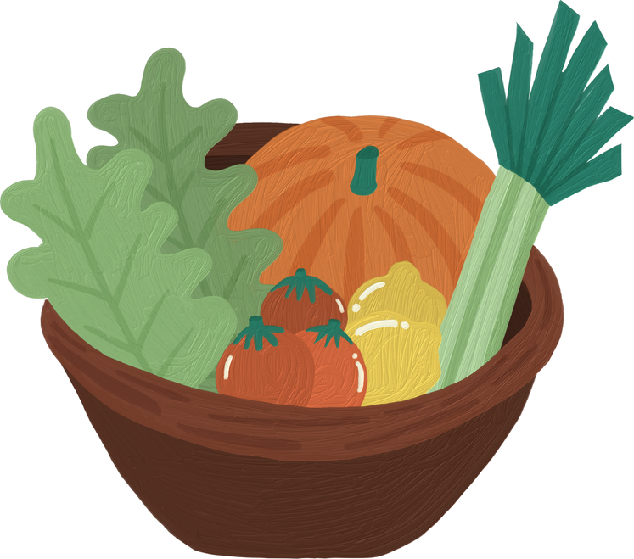
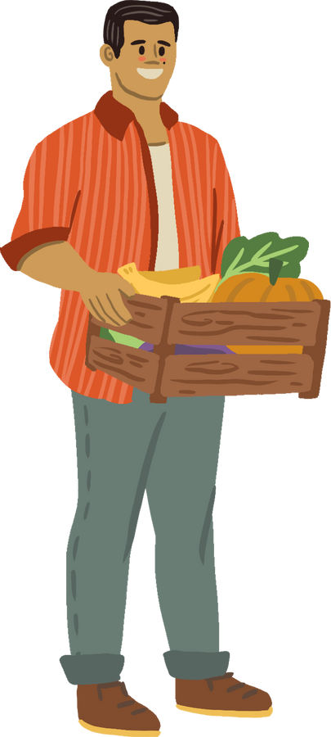

我如何申请语言服务？
选项 1：填写我们的在线表格

Slide 6




选项 2：联系任何 MDAR 员工
  电子邮件
  电话
  亲自咨询
  其他方式!
请确保提供以下信息...
  需要的语言
  需要翻译的文件 或 需要口译服务的活动
  您的联系方式

Slide 7
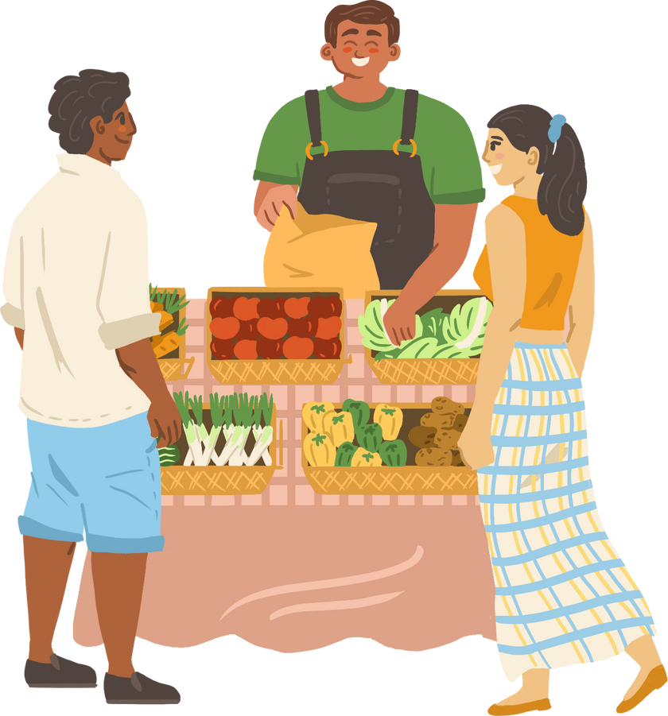


选项 3：对于需要在线注册的网络研讨会或活动…
请在注册表上注明您的语言需求!

Slide 8

提醒：所有 Mass.Gov 页面均可自动翻译。

Slide 9

收到请求后，我们会怎么做？
  MDAR 的语言无障碍协调员（LAC）将评估是否可以通过州级合同的供应商提供服务。

Slide 10
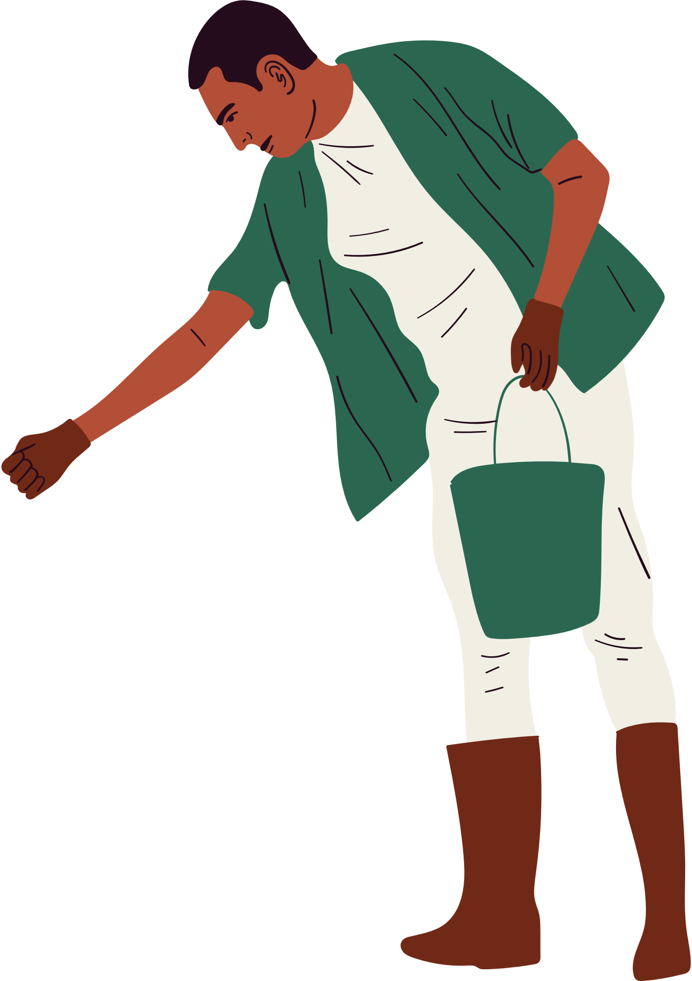

2. MDAR 的语言无障碍协调员（LAC）将及时确保语言服务。
请注意...
  翻译服务 可能需要 5-7 个工作日才能完成并返回给申请人。
  电话口译 可在 1-2 个工作日内安排。
  现场口译 可能需要最多 14 天 才能安排妥当。
... 请尽早提交语言服务请求!

Slide 11

所有语言服务都是按需提供的吗？
不是！
我们致力于确保非英语使用者能够与英语使用者一样，获取了解 MDAR 计划和服务 所需的重要文件。
这些 重要文件 可在 MDAR 官网 获取，并提供 印刷版，覆盖马萨诸塞州最常用的 前 10 种语言。

Slide 12



这些重要文件包括…
我们的计划与服务手册 + 宣传单页

Slide 13

“我会说” —— 语言服务信息

Slide 14




马萨诸塞州动物基金资源 —— 为马萨诸塞州的动物提供支持，包括绝育/节育凭证。

Slide 15


蚊虫防护资源 —— 了解保护自己免受蚊虫侵害的相关措施。

Slide 16


...以及更多内容！
您可以在此网页查看 MDAR 翻译材料的完整列表：

Slide 17
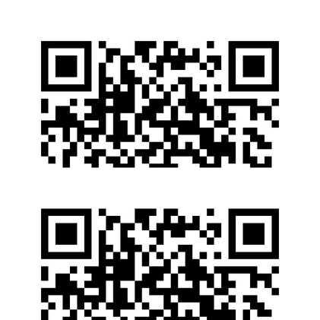
MDAR 如何确保责任落实？
根据 第 615 号行政命令，各州机构必须增强语言无障碍服务，因此，我们向 无障碍与机会办公室 提交了一份 语言无障碍计划。
MDAR 据此制定了以下 语言无障碍计划：
mass.gov/doc/mdar-language-access-plan

Slide 18
该语言无障碍计划包括：
除了 翻译/口译流程 相关信息外，还涵盖：
  员工培训规范
  每两年定期监测和更新
  我们对招聘多语言员工的承诺

Slide 19
员工如何接受培训？
到目前为止，我们已开展...
  ·为 MDAR 特定部门提供个性化语言无障碍培训
（例如：MDAR 动物健康部）
  ·举办了两次部门级培训，涵盖环境正义（EJ）和语言无障碍规范
  向无法参加现场培训的员工提供录制培训资料

Slide 20
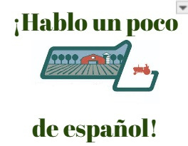
部分 MDAR 员工还完成了 MDAR 资助的西班牙语课程，并与农贸市场经理一同学习！
下次参加特定农贸市场时，请留意这些徽章，找到已完成该初级课程的市场工作人员。

Slide 21
如何申请无障碍服务？
MDAR 语言无障碍协调员：
Olivia Palmer
Olivia.Palmer@Mass.gov
857-278-4908
EEA 无障碍协调员：
Gabriella Knight
Gabriella.Knight@Mass.gov
(857)-268-0629

Slide 22








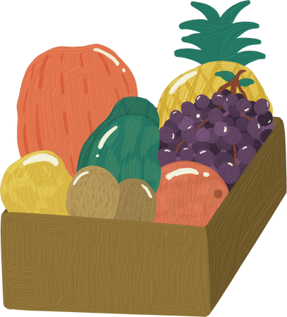

有疑问？
Olivia.Palmer@Mass.gov
857-278-4908

